Slide 1
Федеральное государственное образовательное бюджетное учреждение высшего образования «Финансовый университет при Правительстве Российской Федерации»
Кавказские минеральные воды
Выполнила:
студентка гр.УТКиТ2-1м
Ляменкова Е.А.

Slide 2
Регион-агломерация Кавказские Минеральные Воды, имеющий площадь более 500 тыс. га (5,3 тыс. кв. км), расположен на территории трёх субъектов Российской Федерации в границах округа горно-санитарной охраны:
В Ставропольском крае — города и города-курорты Георгиевск, Минеральные Воды (включая курорт Кумагорск и курортную местность Нагута), Пятигорск, Железноводск, Лермонтов, Ессентуки, Кисловодск, а также собственно районы Георгиевский, Минераловодский и Предгорный, — 58 % всей площади региона;
В Кабардино-Балкарии — Зольский район, — 9 % (лечебные грязи озера Тамбукан, Долина Нарзанов и другое);
В Карачаево-Черкесии — Малокарачаевский и Прикубанский районы, — 33 % территории (зона формирования минеральных источников).

Slide 3
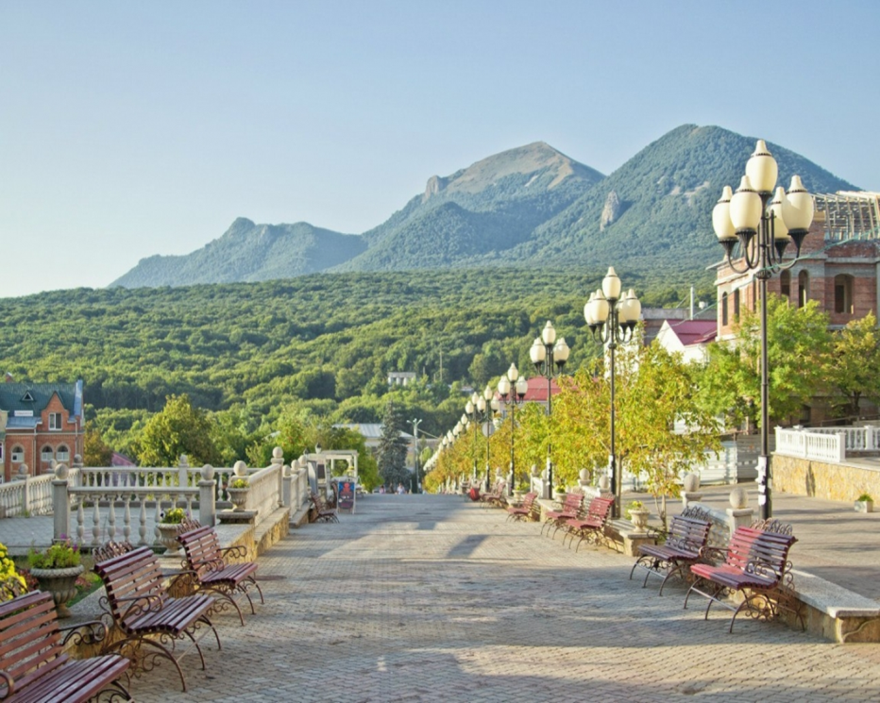
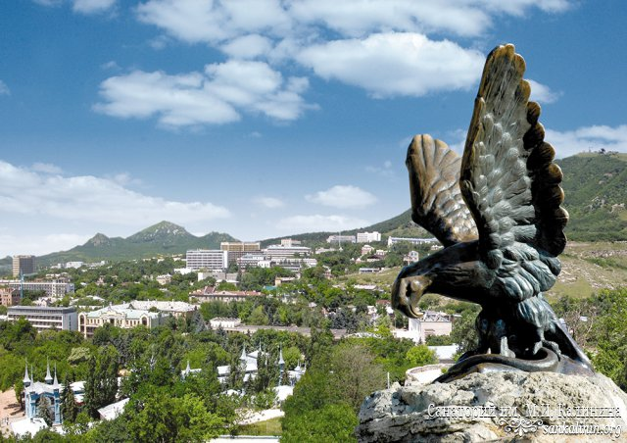
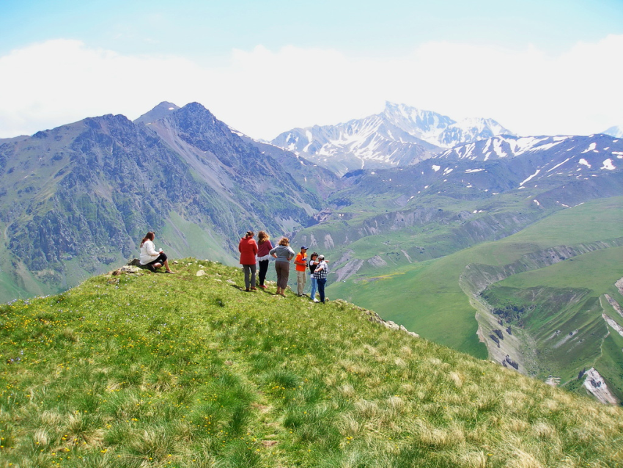
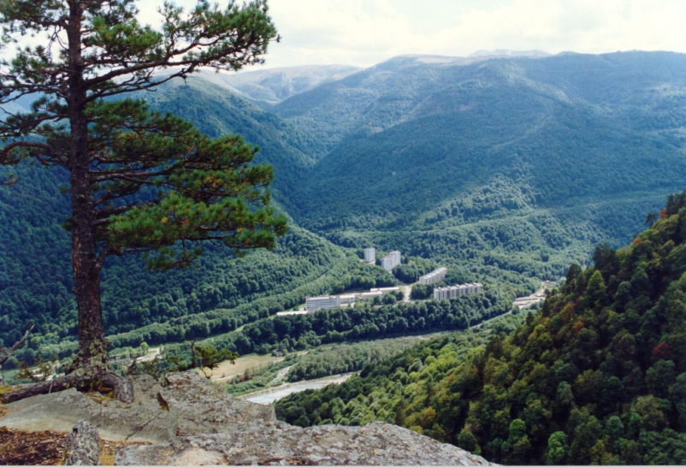

Slide 4
Кавказские минеральные воды — это крупнейший и один из старейших курортных регионов Российской Федерации. Свыше 130 минеральных источников и большие запасы иловой грязи озера Тамбукан (и Лысогорского озера) делают кавказские минеральные воды уникальным бальнеологическим курортом. Регион отличается живописными природными ландшафтами, горным целебным климатом и славится своими предприятиями санаторно-курортного комплекса в России. Их основная специализация — оказание медицинских и оздоровительных услуг, лечение всемирно известными водами и минеральными грязями. Также, земельные участки, расположенные на территории региона (в границах округов санитарной (горно-санитарной) защиты курорта Кавказских минеральных вод) в силу закона являются землями особо охраняемых природных территорий.

Slide 5
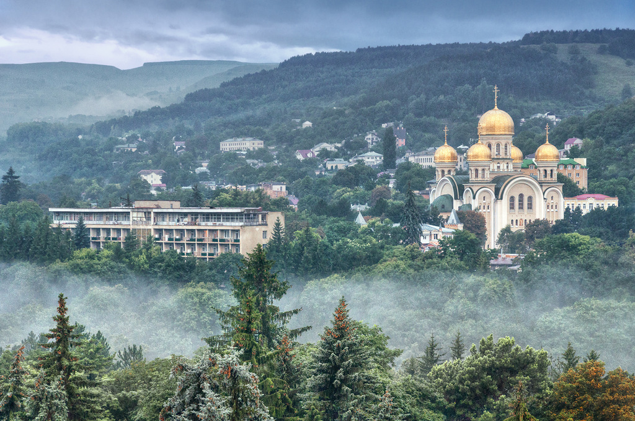
Конкурентные преимущества
Комплексные рекреационные ресурсы;
Уникальные лечебно-оздоровительные технологии;
Богатое культурно-историческое наследие, высокая концентрация высших учебных заведений;
Выгодное географическое положение и важнейший транспортный узел;
Безопасность;
Инновационно-ориентированная политика края, хороший инвестиционный климат.

Slide 6
Статистика по турпотоку на курорты Кавказских минеральных вод достаточно оптимистична – турпоток прирос на 6% за первое полугодие 2017, и составил около 460 тыс. человек.
По информации «Вестника АТОР»:
По мнению Сергея Ромашкина, генерального директора туроператора «Дельфин», спрос в 2017 практически остался на уровне 2016 года, поскольку лечение – это самый стабильный сегмент внутреннего туризма. Средний чек за поездку в КМВ (без перелета) составил 35 700 руб. В среднем клиенты «Дельфина» ехали на отдых в КМВ на 12 дней.
Об аналогичных ценовых показателях сообщили и в пресс-службе Национального туроператора АЛЕАН. Тур длительностью 10 дней в КМВ в санаторий среднего уровня с лечением и питанием стоил в прошлом году около 35 000 рублей на человека. По данным компании, в 2017 году рост спроса на курорты Кавказских Минеральных Вод составил 5% в сравнении с прошлым годом.
У компаний, которые недавно начали работать с Кавминводами, рост больше благодаря эффекту низкой базы. В ICS Travel Group, который продает туры на курорты КМВ с 2016 года, в минувшем году прирост бронирований составил более 70%.

Slide 7
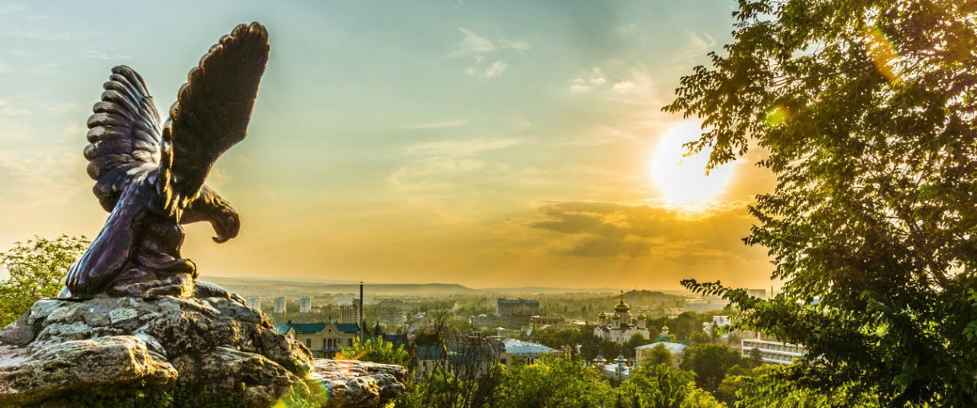
Деятельность администрации, направленная на увеличение турпотока
Министр туризма и оздоровительных курортов Ставропольского края Александр Трухачев отметил: «В динамике сегодняшних прогнозных цифр рост турпотока может составить до 7,5%. Рост обеспечат наши две качественные модели - увеличение койко-мест в здравницах Кавказских Минеральных Вод. И, с другой стороны, популяризация бренда Кавминвод, улучшения бизнес-климата, развития курортных учреждений региона».

Slide 8
Предложения по развитию туризма в регионе
Активное развитие других видов туризма, помимо оздоровительного. Например, спортивного, познавательного, развитие кемпингов;
Строительство новых средств размещения в регионе;
Развитие инфраструктуры региона;
Развитие культуры сервиса и гостеприимства (квалифицированный персонал);
Разработка официального сайта курорта Кавказских минеральных вод (вся информация о регионе и курорте, достопримечательности, средства размещения и т.д.);

Slide 9
Спасибо
за внимание!
Москва 2018 год

